Slide 1
Physically Based Rendering From Theory to Implementation
Chapter 14 : MONTE CARLO INTEGRATION II
Infinite Area Lights
Volume Scattering

Slide 2
Infinite Area Lights
무한영역광은 무한히 거대한 구가 전체 장면을 감싸고 있어 모든 방향에서 빛이 들어오고 있는 것으로 간주할 수 있습니다.
무한영역광에서 사용하는 환경 맵은 종종 다른 방향간에 큰 변위를 같는데 예를 들어 낮 시간 하늘의 환경 맵은 태양을 향하는 방향이 나머지 방향보다 밝을 것입니다.
이런 변화에 대해 조명 분포에 맞는 표본화 메소드를 구현하는 것이 분산을 크게 감소시킵니다.

Slide 3
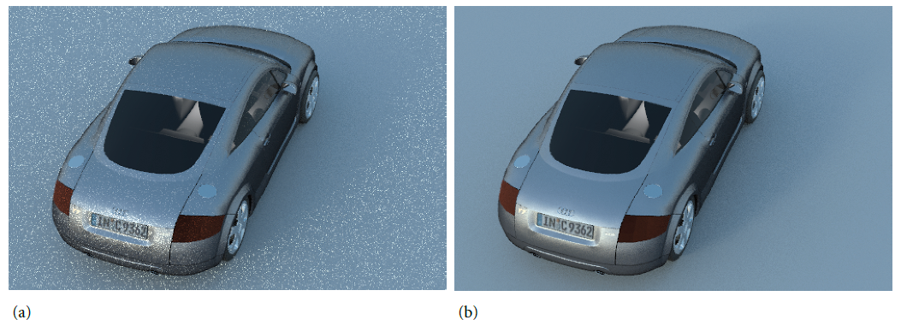
Infinite Area Lights
조명 분포에 맞는 표본화 메소드를 통해 같은 표본을 추출할 때 훨씬 낮은 분산을 가진 좋은 결과를 계산해냅니다.
코사인 가중치 표본화 분포 사용
환경 맵의 조명 분포에 맞는 표본화 메소드를 사용
※픽셀당 32 표본 사용

Slide 4
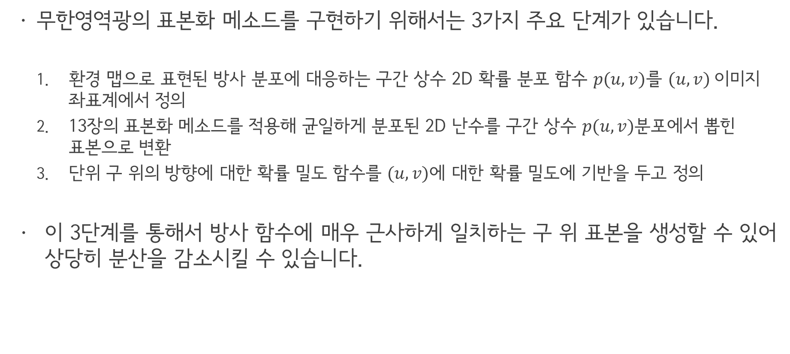
Infinite Area Lights
무한영역광의 표본화 메소드를 구현하기 위해서는 3가지 주요 단계가 있습니다.
환경 맵으로 표현된 방사 분포에 대응하는 구간 상수 2D 확률 분포 함수 $p(u, v)$를 $(u, v)$이미지 좌표계에서 정의
13장의 표본화 메소드를 적용해 균일하게 분포된 2D 난수를 구간 상수 $p(u, v)분$포에서 뽑힌 표본으로 변환
단위 구 위의 방향에 대한 확률 밀도 함수를 $(u, v)$에 대한 확률 밀도에 기반을 두고 정의
이 3단계를 통해서 방사 함수에 매우 근사하게 일치하는 구 위 표본을 생성할 수 있어 상당히 분산을 감소시킬 수 있습니다.

Slide 5
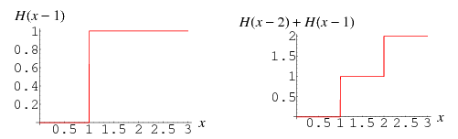
Infinite Area Lights
첫 단계는 환경 맵의 텍셀로 연속적으로 정의된 분광 방사 함수를 구간 상수 스칼라 함수로 변화하는 것입니다.
이는 Spectrum::y() 메소드를 사용해 표본점 집합에서 조명을 계산해 처리합니다. 이를 계산하는 코드에서는 다음과 같은 3가지를 고려하였습니다.
Piecewise Constant Function
Notes:
Y는 휘도이며 Photometry 에서 Radiance나 마찬가지

Slide 6
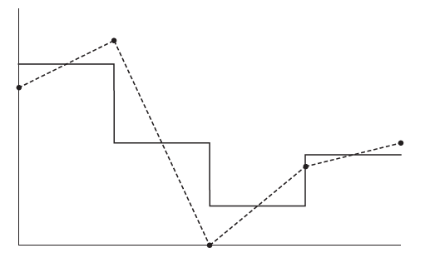
Infinite Area Lights
1. 원래 이미지 맵의 텍셀 수와 같은 수의 점에서 방사 함수의 값을 계산해야 합니다.
2. img에 저장되는 구간 상수 함수의 값이 방사 함수의 값을 MIPMap::Lookup() 메소드로 살짝 뭉개준다는 점입니다. 이를 통해서 방사 함수의 값이 0이 아닌 어떤 점에서도 표본화 확률이 0보다 크도록 보장해 줍니다.

Slide 7
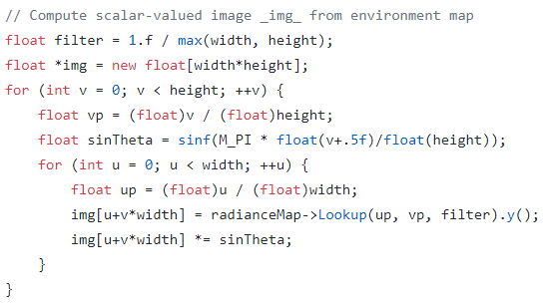

Infinite Area Lights
3. img 버퍼의 각 이미지 값에 경도 위도 이미지를 구에 사상할 때 각 행에 대응하는 $θ$ 의 $sinθ$값을 곱해줍니다. 이는 표본화 메소드의 정확도에 영향을 미치지 않지만 2D 이미지에서 단위 구로 변형하는 과정의 왜곡 효과를 제거해 줍니다.

Slide 8

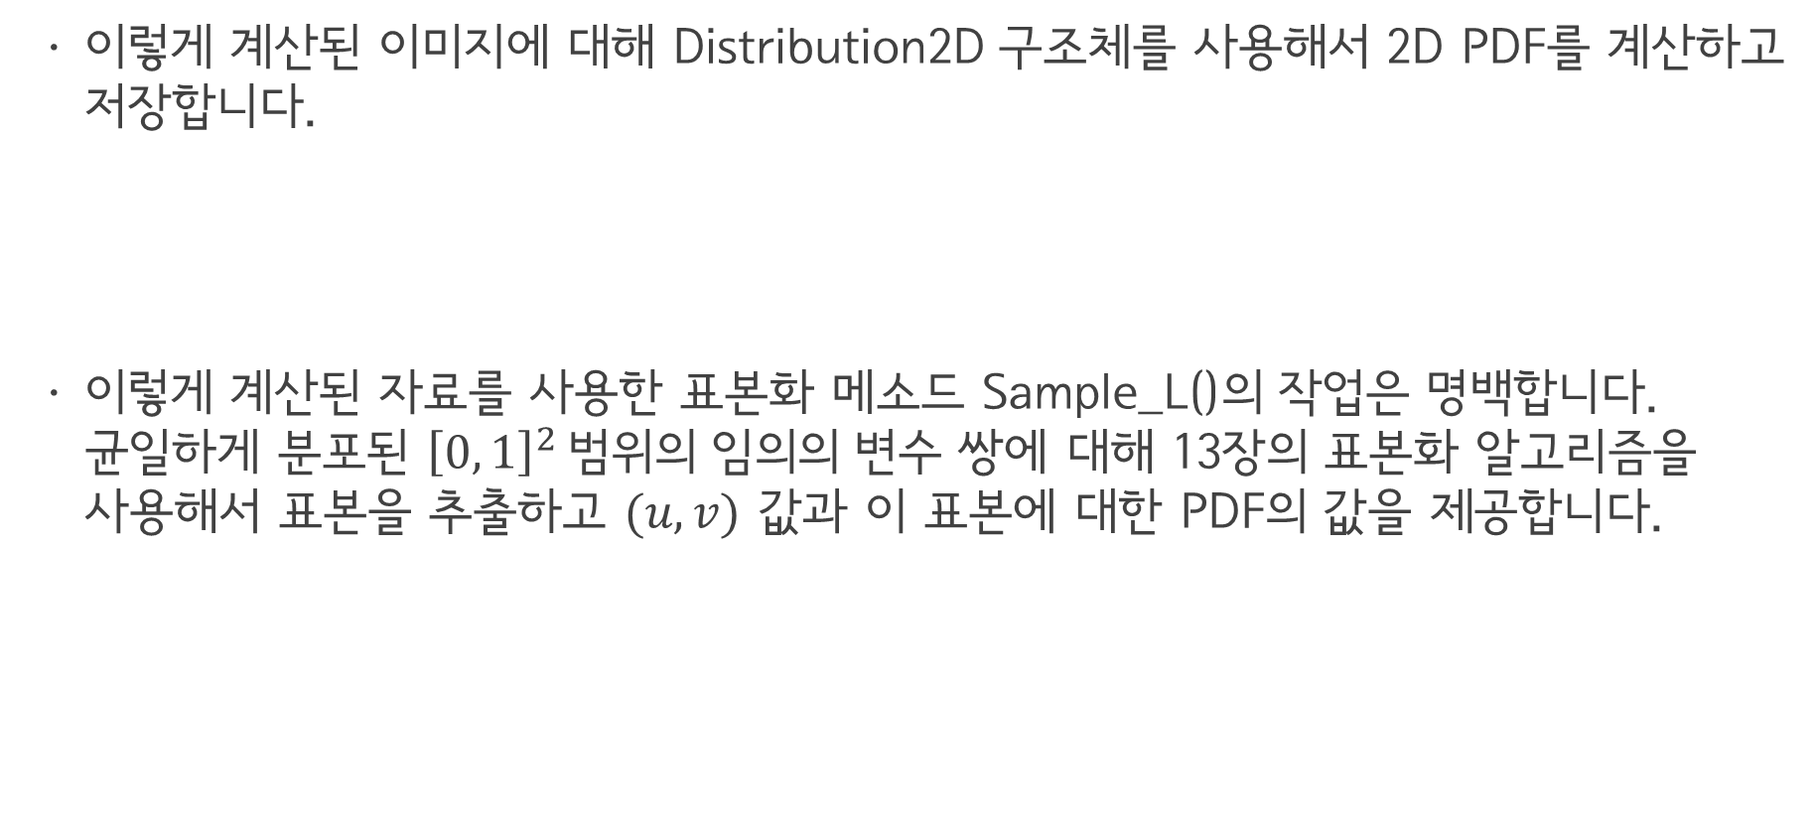
Infinite Area Lights
이렇게 계산된 이미지에 대해 Distribution2D 구조체를 사용해서 2D PDF를 계산하고 저장합니다.
이렇게 계산된 자료를 사용한 표본화 메소드 Sample_L()의 작업은 명백합니다. 균일하게 분포된 ${\left[0, 1\right]}^{2}$범위의 임의의 변수 쌍에 대해 13장의 표본화 알고리즘을 사용해서 표본을 추출하고 $(u,v)$ 값과 이 표본에 대한 PDF의 값을 제공합니다.

Slide 9
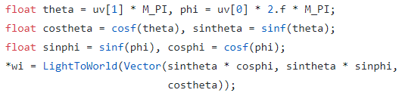


Infinite Area Lights
무한 광에서의 $(u, v)$표본 좌표는 Distribution2D 구조체의 SampleContinuous() 를 통해 얻습니다.
$(u, v)$ 표본 좌표는 구좌표로 $\left(θ,∅\right)=(πv,2πu)$로 사상되며 구 좌표 공식을 통해서 방향을 얻을 수 있습니다.
$$x=rsinθcos∅ \\ y=rsinθsin∅ \\ z=rcosθ$$

Slide 10
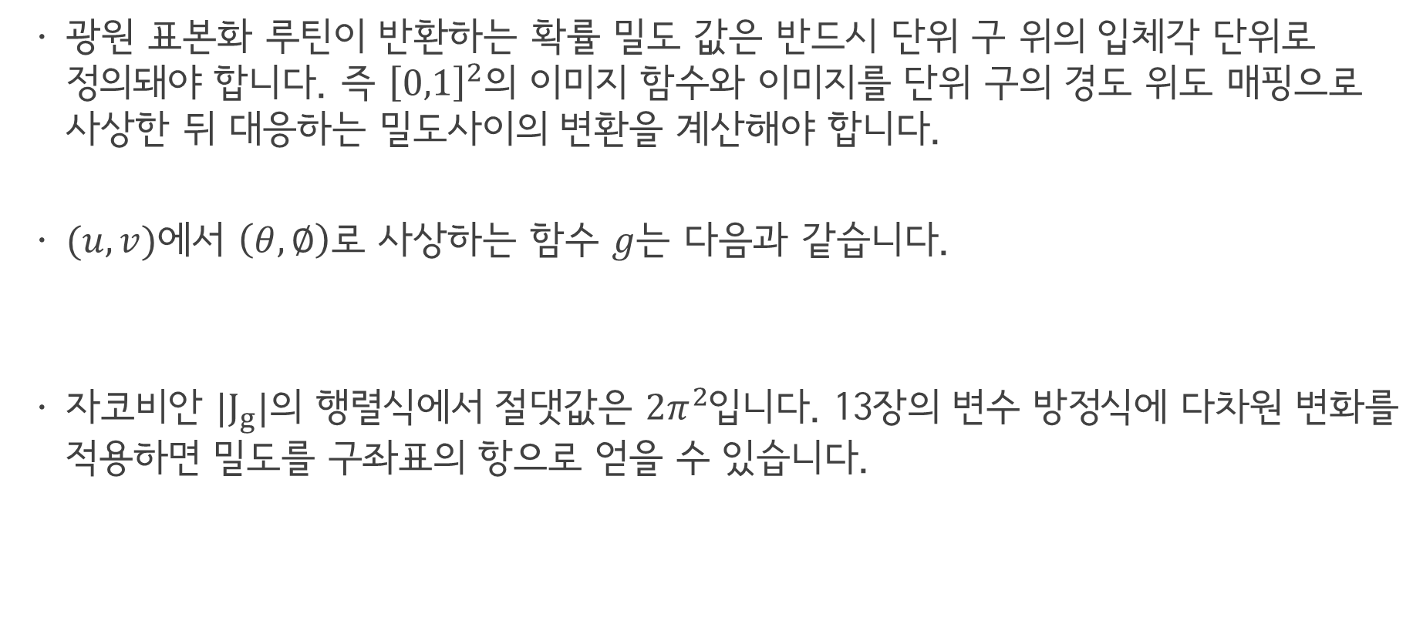
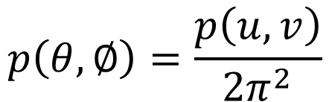

Infinite Area Lights
광원 표본화 루틴이 반환하는 확률 밀도 값은 반드시 단위 구 위의 입체각 단위로 정의돼야 합니다. 즉 ${\left[0,1\right]}^{2}$의 이미지 함수와 이미지를 단위 구의 경도 위도 매핑으로 사상한 뒤 대응하는 밀도사이의 변환을 계산해야 합니다.
$(u,v)$에서 $\left(θ,∅\right)$로 사상하는 함수 $g$는 다음과 같습니다.
자코비안 $|J_{g}|$의 행렬식에서 절댓값은 $2π^{2}$입니다. 13장의 변수 방정식에 다차원 변화를 적용하면 밀도를 구좌표의 항으로 얻을 수 있습니다.
$$g\left(u,v\right)=(πv,2πu)$$
$$p\left(θ,∅\right)=\frac{p\left(u,v\right)}{2π^{2}}$$

Slide 11
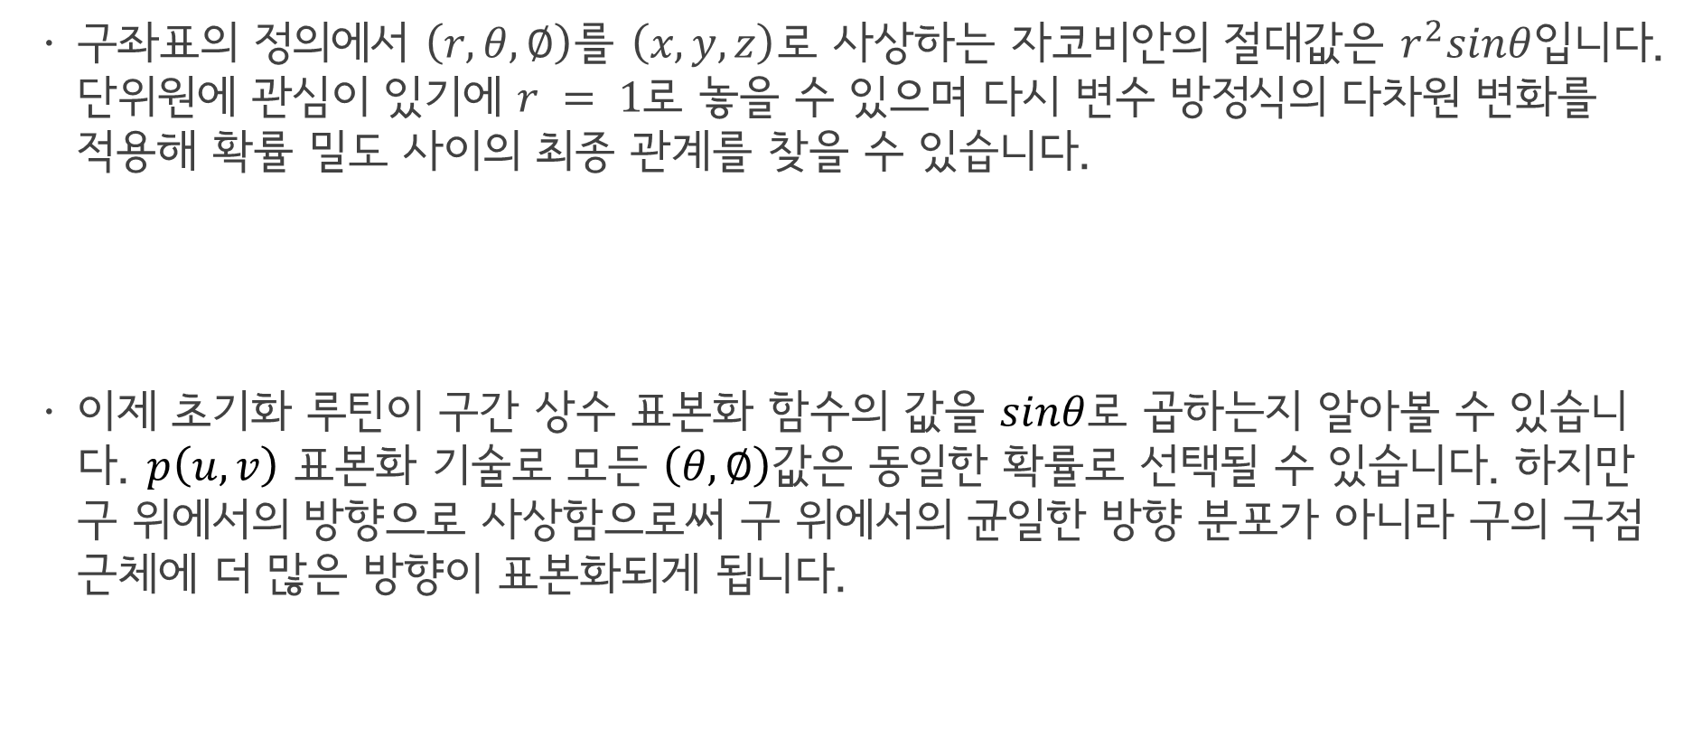
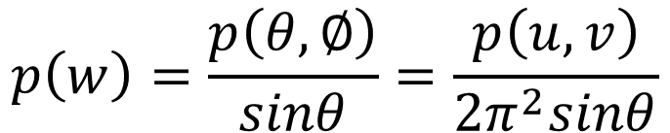
Infinite Area Lights
구좌표의 정의에서 $\left(r,θ,∅\right)$를 $\left(x,y,z\right)$로 사상하는 자코비안의 절대값은 $r^{2}sinθ$입니다. 단위원에 관심이 있기에 $r = 1$로 놓을 수 있으며 다시 변수 방정식의 다차원 변화를 적용해 확률 밀도 사이의 최종 관계를 찾을 수 있습니다.
이제 초기화 루틴이 구간 상수 표본화 함수의 값을 $sinθ$로 곱하는지 알아볼 수 있습니다. $p\left(u,v\right)$ 표본화 기술로 모든 $\left(θ,∅\right)$값은 동일한 확률로 선택될 수 있습니다. 하지만 구 위에서의 방향으로 사상함으로써 구 위에서의 균일한 방향 분포가 아니라 구의 극점 근체에 더 많은 방향이 표본화되게 됩니다.
$$p\left(w\right)=\frac{p\left(θ,∅\right)}{sinθ}=\frac{p\left(u,v\right)}{2π^{2}sinθ}$$

Slide 12

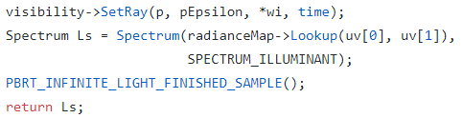
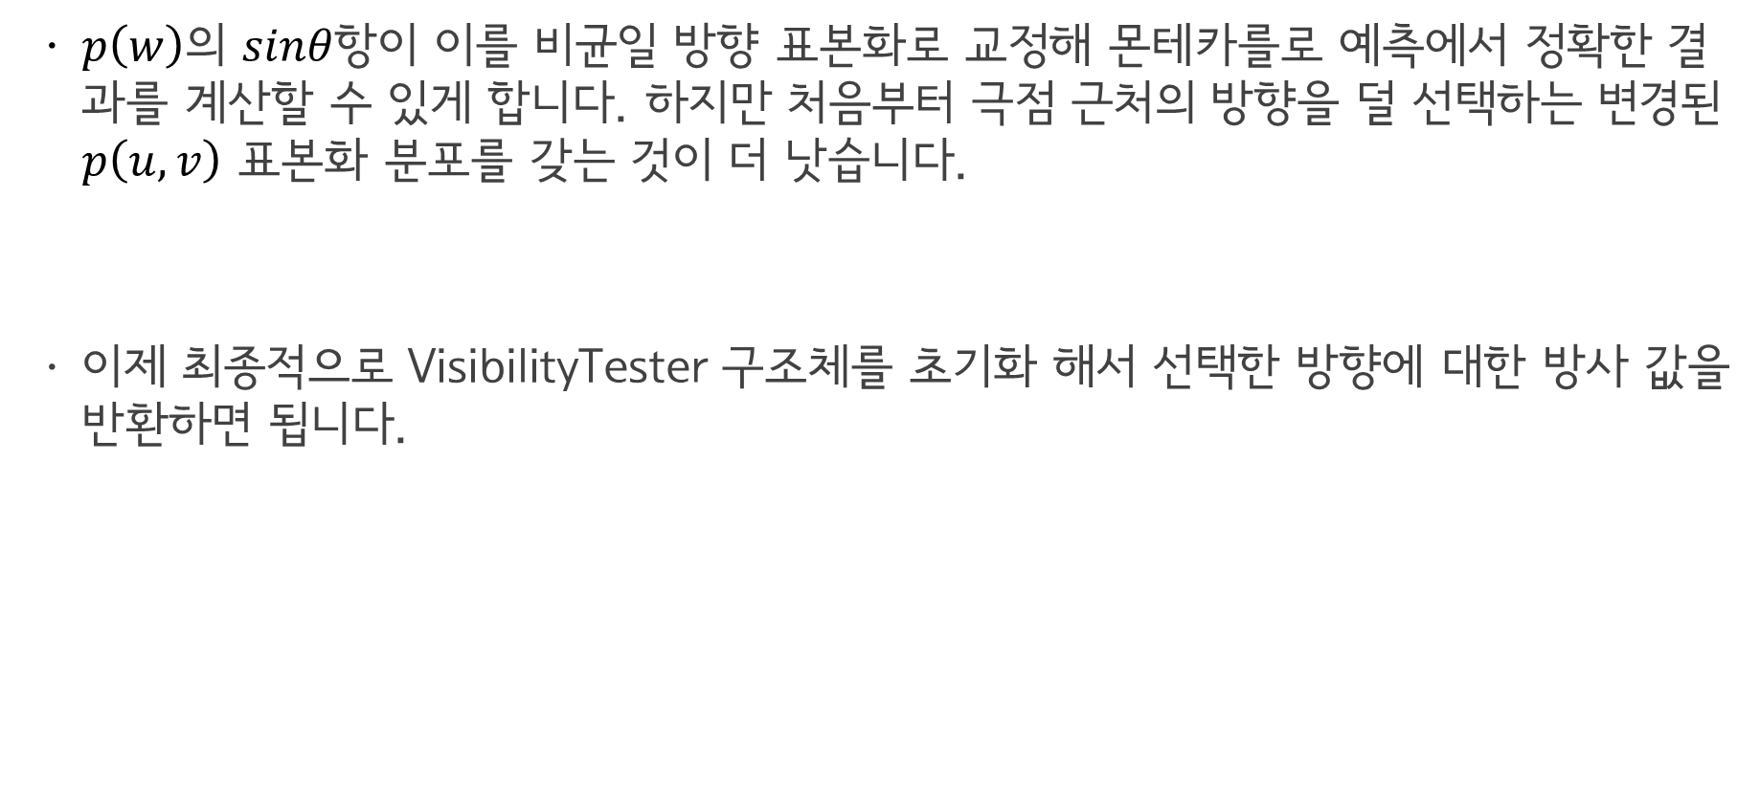
Infinite Area Lights
$p\left(w\right)$의 $sinθ$항이 이를 비균일 방향 표본화로 교정해 몬테카를로 예측에서 정확한 결과를 계산할 수 있게 합니다. 하지만 처음부터 극점 근처의 방향을 덜 선택하는 변경된 $p\left(u,v\right)$ 표본화 분포를 갖는 것이 더 낫습니다.
이제 최종적으로 VisibilityTester 구조체를 초기화 해서 선택한 방향에 대한 방사 값을 반환하면 됩니다.

Slide 13
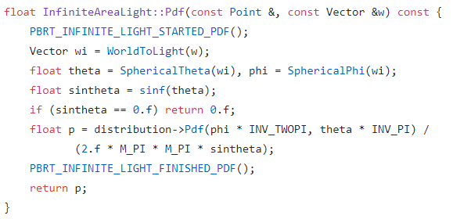
Infinite Area Lights
Pdf() 메소드는 방향 w를 표본화 분포에 대응하는 (u, v)좌표로 변환해야 합니다. 이렇게 변환된 p(u, v)는 Distribution2D::Pdf() 메소드에 의해 두 1D PDF의 곱으로 계산될 수 있으며, 이는 Sample_L()에서 했던 것처럼 구로의 사상을 위해 조정됩니다.

Slide 14
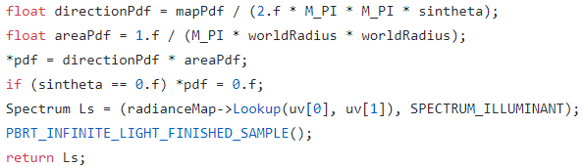
Infinite Area Lights
영역광을 떠나는 임의의 광선을 생성하는 것은 이전 Sample_L()메소드에서 직접광을 위해 사용되는 것과 같은 방식으로 처리됩니다. 표본화 된 광선의 원점은 장면의 경계 구를 덮는 광선의 방향을 향한 원반의 접근법을 사용해서 설정할 수 있습니다.
이 광선에 대한 PDF는 단지 방향을 표본화하는 PDF와 원반 위의 점을 표본화하는 PDF의 곱이됩니다.

Slide 15
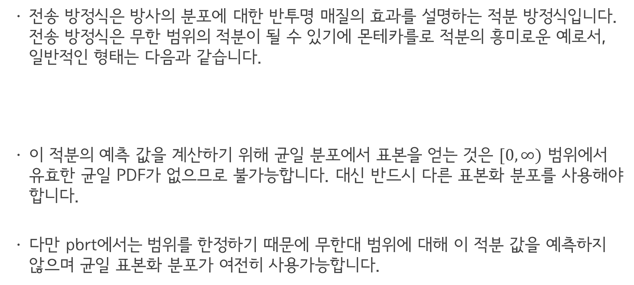

Volume Scattering
전송 방정식은 방사의 분포에 대한 반투명 매질의 효과를 설명하는 적분 방정식입니다. 전송 방정식은 무한 범위의 적분이 될 수 있기에 몬테카를로 적분의 흥미로운 예로서, 일반적인 형태는 다음과 같습니다.
이 적분의 예측 값을 계산하기 위해 균일 분포에서 표본을 얻는 것은 $[0,∞)$ 범위에서 유효한 균일 PDF가 없으므로 불가능합니다. 대신 반드시 다른 표본화 분포를 사용해야 합니다.
다만 pbrt에서는 범위를 한정하기 때문에 무한대 범위에 대해 이 적분 값을 예측하지 않으며 균일 표본화 분포가 여전히 사용가능합니다.
$$\int_{0}^{∞}{e^{−g\left(t\right)t}f\left(t\right)dt}$$

Slide 16
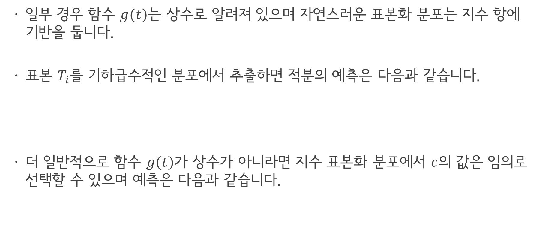

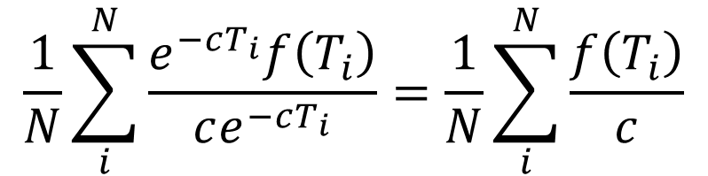
Volume Scattering
일부 경우 함수 $g(t)$는 상수로 알려져 있으며 자연스러운 표본화 분포는 지수 항에 기반을 둡니다.
표본 $T_{i}$를 기하급수적인 분포에서 추출하면 적분의 예측은 다음과 같습니다.
더 일반적으로 함수 $g(t)$가 상수가 아니라면 지수 표본화 분포에서 $c$의 값은 임의로 선택할 수 있으며 예측은 다음과 같습니다.
$$\frac{1}{N}\sum_{i}^{N}{\frac{e^{−cT_{i}}f\left(T_{i}\right)}{ce^{−cT_{i}}}}=\frac{1}{N}\sum_{i}^{N}{\frac{f\left(T_{i}\right)}{c}}$$
$$\frac{1}{N}\sum_{i}^{N}{\frac{e^{−g(T_{i})T_{i}}f\left(T_{i}\right)}{ce^{−cT_{i}}}}$$

Slide 17

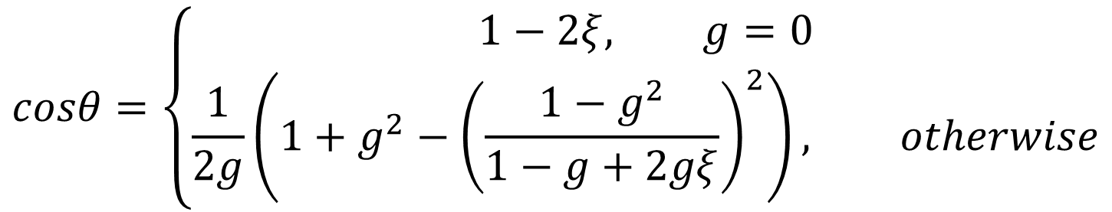
Volume Scattering
다양한 응용에서 Henyey-Greenstein Phase function에 기반을 둔 분포에서 표본을 추출할 수 있다면 유용합니다. 이 분포의 PDF는 $θ$와 $∅$요소로 분리할 수 있으며 보통 $p\left(∅\right)=\frac{1}{2π}$이고 $θ$의 분포는 $g$의 값에 따라 다음과 같습니다.
$$cosθ=\left\{\begin{aligned}1−2ξ, g=0 \\ \frac{1}{2g}\left(1+g^{2}−{\left(\frac{1−g^{2}}{1−g+2gξ}\right)}^{2}\right), otherwise\end{aligned}\right.$$

Slide 18
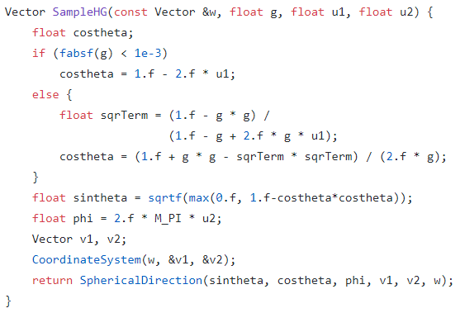

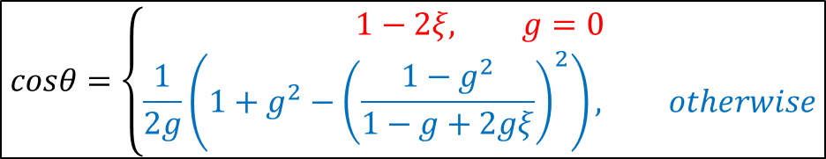
Volume Scattering
이 표본화 기술은 벡터 $w$ 비대칭 매개변수 $g$ 이 분포의 표본인 2개의 난수를 받아 나가는 광선을 생성하여 반환합니다.
$$cosθ=\left\{\begin{aligned}1−2ξ, g=0 \\ \frac{1}{2g}\left(1+g^{2}−{\left(\frac{1−g^{2}}{1−g+2gξ}\right)}^{2}\right), otherwise\end{aligned}\right.$$

Slide 19

Volume Scattering
Phase function은 이미 분포 함수이므로 특정 방향의 표본화에 대한 확률 밀도는 주어진 방향 쌍에 대한 Phase function의 값입니다.

Slide 20
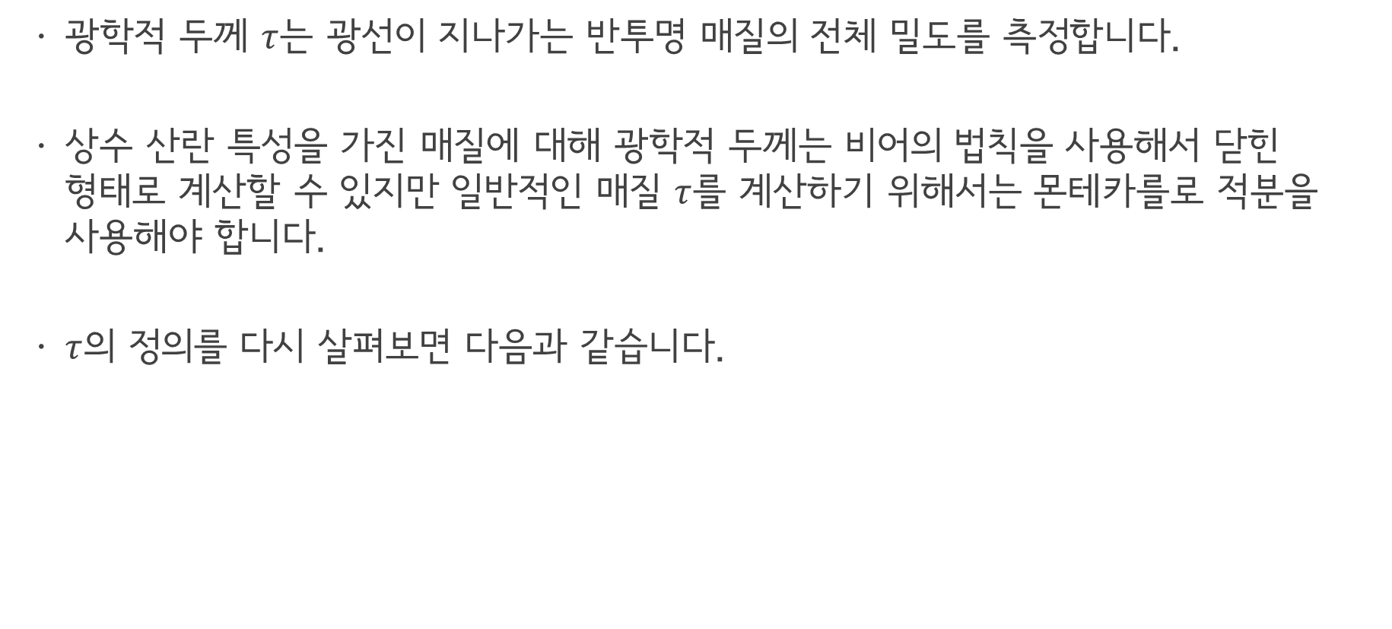
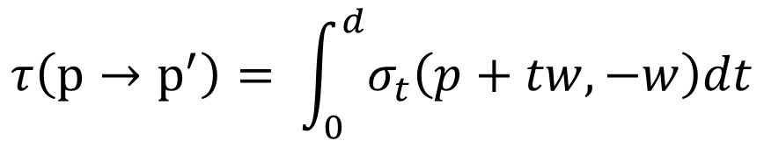
Volume Scattering
광학적 두께 $τ$는 광선이 지나가는 반투명 매질의 전체 밀도를 측정합니다.
상수 산란 특성을 가진 매질에 대해 광학적 두께는 비어의 법칙을 사용해서 닫힌 형태로 계산할 수 있지만 일반적인 매질 $τ$를 계산하기 위해서는 몬테카를로 적분을 사용해야 합니다.
$τ$의 정의를 다시 살펴보면 다음과 같습니다.
$$τ\left(p→p^{′}\right)= \int_{0}^{d}{σ_{t}\left(p+tw,−w\right)dt}$$

Slide 21
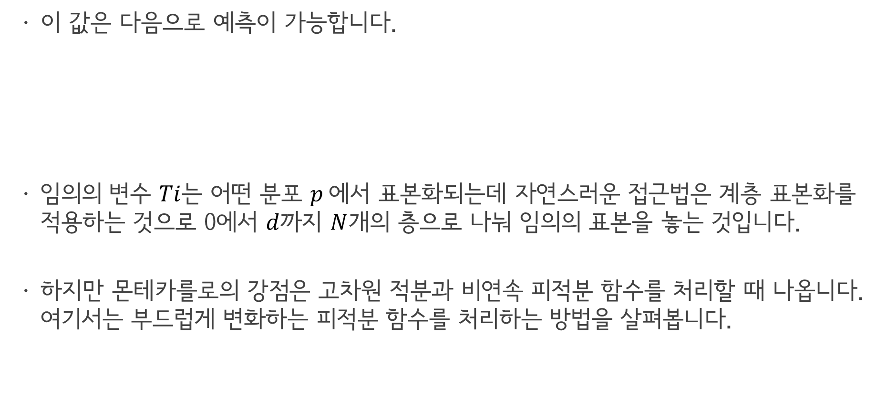

Volume Scattering
이 값은 다음으로 예측이 가능합니다.
임의의 변수 $Ti$는 어떤 분포 $p$에서 표본화되는데 자연스러운 접근법은 계층 표본화를 적용하는 것으로 0에서 $d$까지 $N$개의 층으로 나눠 임의의 표본을 놓는 것입니다.
하지만 몬테카를로의 강점은 고차원 적분과 비연속 피적분 함수를 처리할 때 나옵니다. 여기서는 부드럽게 변화하는 피적분 함수를 처리하는 방법을 살펴봅니다.
$$\frac{1}{N}\sum_{i}^{N}{\frac{σ_{t}\left(p+T_{i}w,−w\right)}{p(Ti)}}$$

Slide 22
Volume Scattering
이 값은 다음으로 예측이 가능합니다.
임의의 변수 $Ti$는 어떤 분포 $p$에서 표본화되는데 자연스러운 접근법은 계층 표본화를 적용하는 것으로 0에서 $d$까지 $N$개의 층으로 나눠 임의의 표본을 놓는 것입니다.
하지만 몬테카를로의 강점은 고차원 적분과 비연속 피적분 함수를 처리할 때 나옵니다. 여기서는 부드럽게 변화하는 피적분 함수를 처리하는 방법을 살펴봅니다.
$$\frac{1}{N}\sum_{i}^{N}{\frac{σ_{t}\left(p+T_{i}w,−w\right)}{p(Ti)}}$$

Slide 23
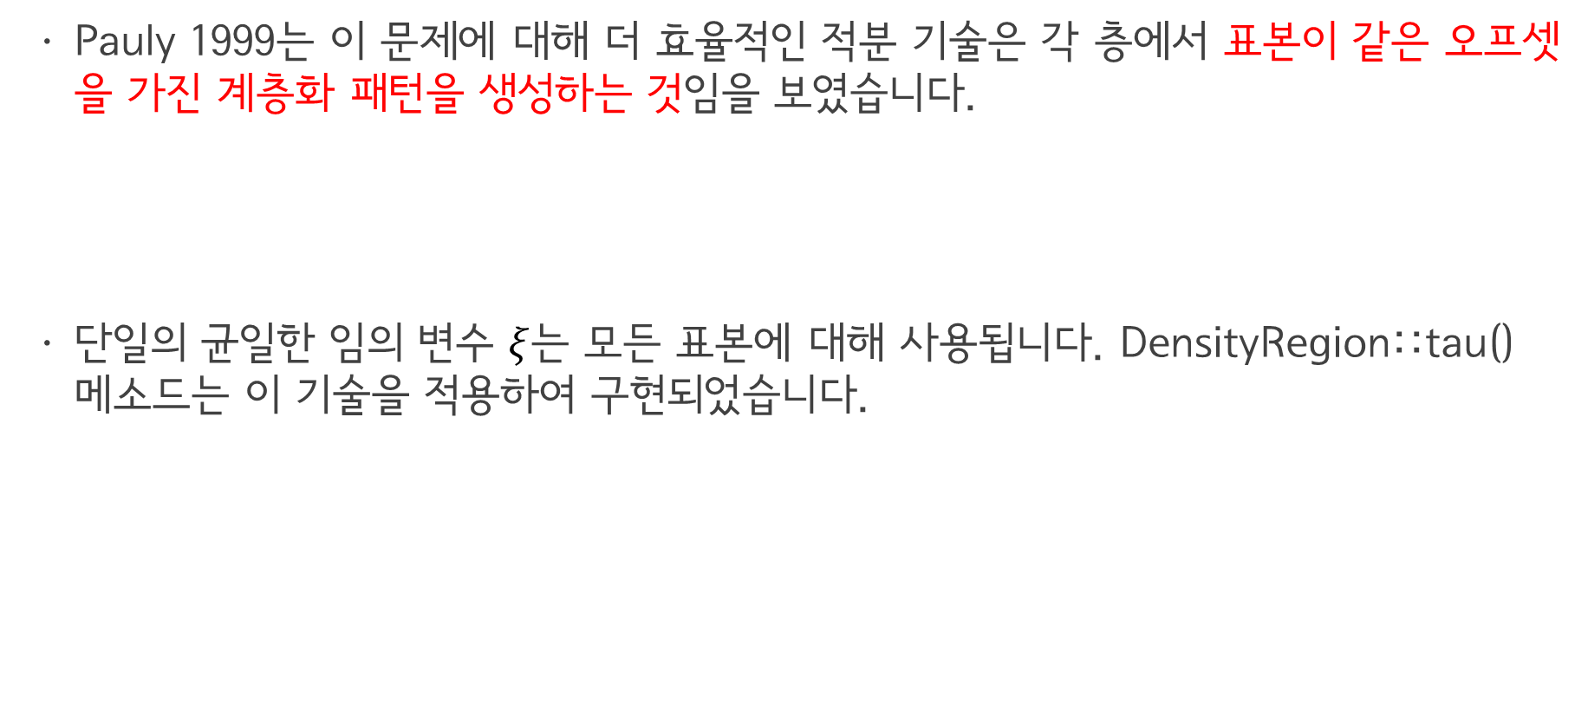
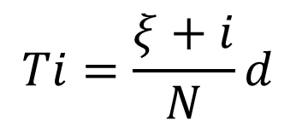
Volume Scattering
Pauly 1999는 이 문제에 대해 더 효율적인 적분 기술은 각 층에서 표본이 같은 오프셋 을 가진 계층화 패턴을 생성하는 것임을 보였습니다.
단일의 균일한 임의 변수 $ξ$는 모든 표본에 대해 사용됩니다. DensityRegion::tau() 메소드는 이 기술을 적용하여 구현되었습니다.
$$Ti=\frac{ξ+i}{N}d$$

Slide 24
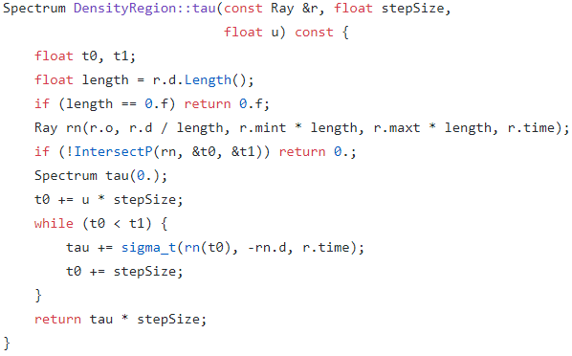
Volume Scattering

